Slide 1
Programmierung(1)

Slide 2
Agenda
Zufallszahlen
Motivation
Darstellung in PAP, Struktogramm, Pseudocode
Syntax in ANSI C
vorgegebener Zahlenbereich
selbstbestimmter Zahlenbereich
Initialisierung des Zufallsgenerators
Ausführliches Training + Ergebnisbesprechung
Fachpraktische Anwendungen

Slide 3
Zufallszahlen – Motivation
Programme werden (in der Regel) erst interessant, wenn diese interaktiv auf (z.B.) User-Eingaben reagieren (und also nicht bei jedem Programmdurchlauf zu den selben Ergebnissen führen).
Während der Testphase solcher Programme, muss der Programmierer jedoch selbst dafür sorgen, dass diese (User)-Eingaben vollständig durchgeführt werden, was im Einzelfall recht zeitaufwendig sein kann.
Eine Abhilfe bieten hier Zufallszahlen, die vom Programm selbst erzeugt werden und somit die entsprechenden (User)-Eingaben simulieren können.
Hinweise:
Auf das Auslosen von einzelnen Zeichen werden wir im Moment noch verzichten, und darauf erst zurückkommen, wenn wir uns näher mit der Darstellung der Character im ASCII-Code beschäftigt haben.
Dies gilt erst Recht für das Auslosen von Wörtern oder Sätzen (Zeichenketten), für die uns noch einige Voraussetzungen fehlen.
Technisch betrachtet werden wir zunächst nur in die Lage gesetzt, ganze Zahlen auszulosen. Eine entsprechende Erweiterung auf Kommazahlen wird Gegenstand einer Übungsaufgabe sein.

Slide 4
Zufallszahlen – Beispielaufgabe
Als einen ersten Einstieg betrachten wir zunächst eine bewusst einfach gehaltene Aufgabe.
Dies erscheint sinnvoll, da wir uns zum einen auf die eigentliche Thematik konzentrieren wollen, und da zum anderen weder bei PAP, Struktogramm noch Pseudocode eine festgelegte Symbolik für Zufallszahlen existiert.
Ferner werden wir bei der Erstellung des entsprechenden Quellcodes einen lehrreichen Einstieg in dieses Themenfeld erhalten und daher im Anschluss leicht einsehen können, dass die von ANSI C zur Verfügung gestellte Technologie im allgemeinen noch ergänzt werden muss.
Aufgabenstellung:
Das Programm soll zunächst eine Variable x mit einer beliebigen (ganzzahligen) Zufallszahl initialisieren.
Anschließend soll der Wert von x auf der Konsole ausgegeben und das Programm beendet werden.

Slide 5
Beispielaufgabe – PAP
Start
x=Zufallszahl
Ausgabe: x
Ende

Slide 6
Beispielaufgabe – Struktogramm
x=Zufallszahl
Ausgabe: x

Slide 7
Beispielaufgabe – Pseudocode
Programm „Zufalls-Beispiel“
{
x=Zufallszahl
Ausgabe: x
}

Slide 8
Beispielaufgabe – Quellcode
# include<stdio.h>
# include<stdlib.h>
main()
{
int x;
x= rand();
printf(“Die Variable x hat aktuell den Wert: %d“,x);
}

Slide 9
Quellcode – Notwendige Ergänzungen(1a)
Ein mehrfaches Ausführen des bisherigen Quellcodes wird nun aber zeigen, dass stets der selbe „Zufalls“-Wert ausgegeben wird. Dies kann wie folgt erklärt werden:
(Klassische) Computer sind nicht dazu ausgelegt, zufällige Aktionen auszuführen. Vielmehr erwarten wir von ihnen, dass die von uns aufgerufenen Befehle verlässlich (und also nicht zufällig) abgearbeitet werden.
Um dennoch mit (Pseudo)-Zufallszahlen arbeiten zu können, wird eine künstlich erzeugte Liste von „wild durcheinander gewürfelten“ Zahlen verwendet, die von der bereits vorgestellten rand()-Funktion der Reihe nach ausgelesen werden.
Wenn daher innerhalb eines einzigen Programmablaufs durch wiederholtes Aufrufen von rand() mehrere (Pseudo)-Zufallszahlen ermittelt werden, so wirkt diese Zahlenfolge auf den ersten Blick tatsächlich zufällig.
Bei einem erneuten Aufruf des selben Programmes wird sich dann aber zeigen, dass die selbe Zahlenfolge erscheint, da schlicht die identische Liste in der selben Reihenfolge ausgelesen wird.
Um dieses Problem zu lösen, werden wir die Startposition stets in Abhängigkeit der aktuell gültigen „Uhrzeit“ ermitteln. (genauer: Anzahl der Sekunden seit dem 01.01.1970)
Eine solche Zuweisung der Startposition („Initialisierung des Zufallsgenerators“ ) ist dann zwar streng genommen keineswegs zufällig, bleibt für den User aber dennoch vollkommen unvorhersehbar, zumal er die zigtausende Einträge umfassende Liste von (Pseudo)-Zufallszahlen üblicherweise nicht auswendig lernte … oder Monk heißt ;-)

Slide 10
Notwendige Ergänzungen(1a) – Initialisierung des Zufallsgenerators
# include<stdio.h>
# include<stdlib.h>
# include<time.h>
main()
{
int x;
srand(time(NULL));
x= rand();
printf(“Die Variable x hat aktuell den Wert: %d“,x);
}

Slide 11
Quellcode – Notwendige Ergänzungen(1b)
Obwohl die Initialisierung des Startgenerators im Prinzip bereits ausreichen sollte, zeigt sich bei zwei kurz nacheinander stattfindenden Programm-Durchläufen jedoch, dass der erste ermittelte Zufallswert eines Programm-Durchlaufs nur unwesentlich größer ist, als der erste Zufallswert des vorangegangen Durchlaufs.
Dies kann dadurch umgangen werden, dass nach der Initialisierung des Zufallsgenerators der erste Aufruf der rand()-Funktion bewusst ungenutzt bleibt. (siehe Musterlösung der kommenden Folie)
Wichtiger Hinweis:
Die Initialisierung des Startgenerators darf pro Programm nur einmalig stattfinden (und sollte vor dem ersten Aufruf der rand()-Funktion geschehen), da sich in allen anderen Fällen die ermittelten „Zufallswerte“ in der identischen Reihenfolge wiederholen.

Slide 12
Notwendige Ergänzungen(1b) – einmalig ungenutzter rand()-Aufruf
# include<stdio.h>
# include<stdlib.h>
# include<time.h>
main()
{
int x;
srand(time(NULL));
rand();
x= rand();
printf(“Die Variable x hat aktuell den Wert: %d“,x);
}

Slide 13
Quellcode – Notwendige Ergänzungen(2a)
Wir haben bisher (zumindest dem Anschein nach) „beliebige“ Zufallszahlen ermitteln lassen.
Tatsächlich lagen diese Werte aber zwischen (beiderseits einschließlich) 0 und einem gesetzten „Maximalwert“, den wir mittels der (Integer)-Konstanten RAND_MAX auslesen können:
# include<stdio.h>
# include<stdlib.h>
main()
{
printf(“Der Maximalwert der Zufallsliste lautet: %d“,RAND_MAX);
}

Slide 14
Quellcode – Notwendige Ergänzungen(2b)
Oft wollen wir allerdings nur eine bestimmte Folge von Zufallszahlen zulassen, Beispiele:
Würfeln: ……. Zahl zwischen (beiderseits einschließlich) 1 und 6
Lotto: ……….. Zahl zwischen (beiderseits einschließlich) 1 und 49
Allgemein: ….. Zahl zwischen (beiderseits einschließlich) a und b
Diese Einschränkung auf einen Bereich von (unmittelbar aufeinander folgenden, ganzzahligen) Werten gelingt uns aber relativ leicht mittels des Modulo-Operators:
Würfeln: …... rand()%6+1
Lotto: …….... rand()%49+1
Allgemein: … rand()%(b-a+1)+a
Hinweis:
Gelegentlich könnte es auch von Interesse sein, einen beliebigen Wert aus einer Menge von nicht unmittelbar aufeinanderfolgenden Werten auszulosen. Also zum Beispiel einen Wert aus der Menge {-13; 5; 77; …}. Um dieses Problem elegant zu lösen, benötigen wir noch Kenntnisse, die wir uns erst im weiteren Verlauf des Kurses aneignen werden. Die Frage, wie dies (weniger elegant) bereits mit unseren aktuellen Kenntnissen gelingt, wird Gegenstand einer Übungsaufgabe sein.

Slide 15
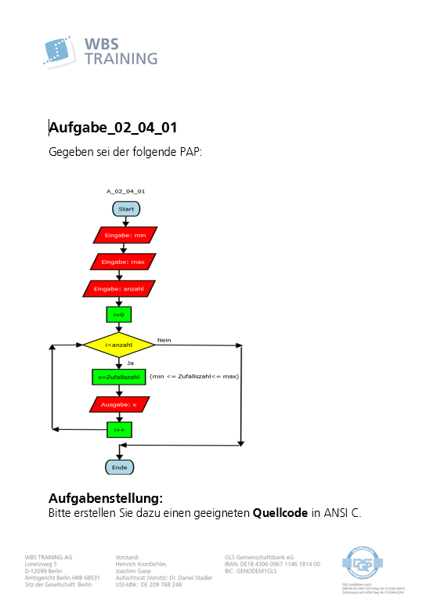
Zufallswerte – Gemeinsame Übung A_02_04_01

